Slide 1
ОПТИМИЗИРАНЕ НА ПРОСТРАНСТВЕНАТА ОРГАНИЗАЦИЯ В МАГАЗИН ЗА СТРОИТЕЛНИ МАТЕРИАЛИ
Автор: Денислав Славов
1

Slide 2
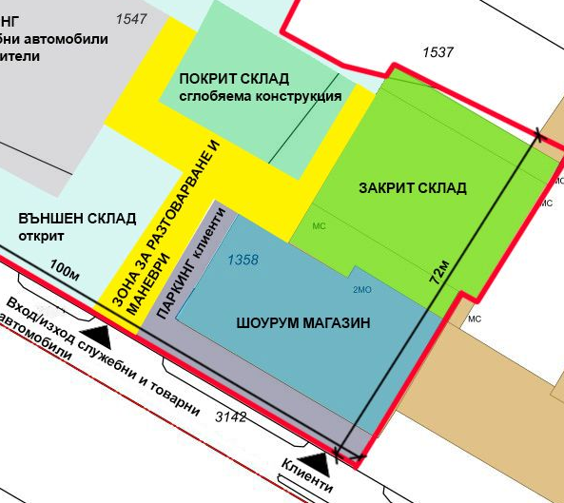
Изследван обект
•
Магазин за строителни материали, състоящ се от: Шоурум и три склада с площ около 2600 кв. м. обслужвано от 20 квалифицирани служители;
Проблеми
•
17-метрови камиони заемат пространството
пред складовете
•
При разтоварване обслужването на клиентите се забавя
•
Невъзможност два камиона да се разтоварват едновременно
•
Отдалеченият склад удължава транспортните маршрути
•
Пресичат се потоците на клиенти, доставчици и мотокари
2

Slide 3
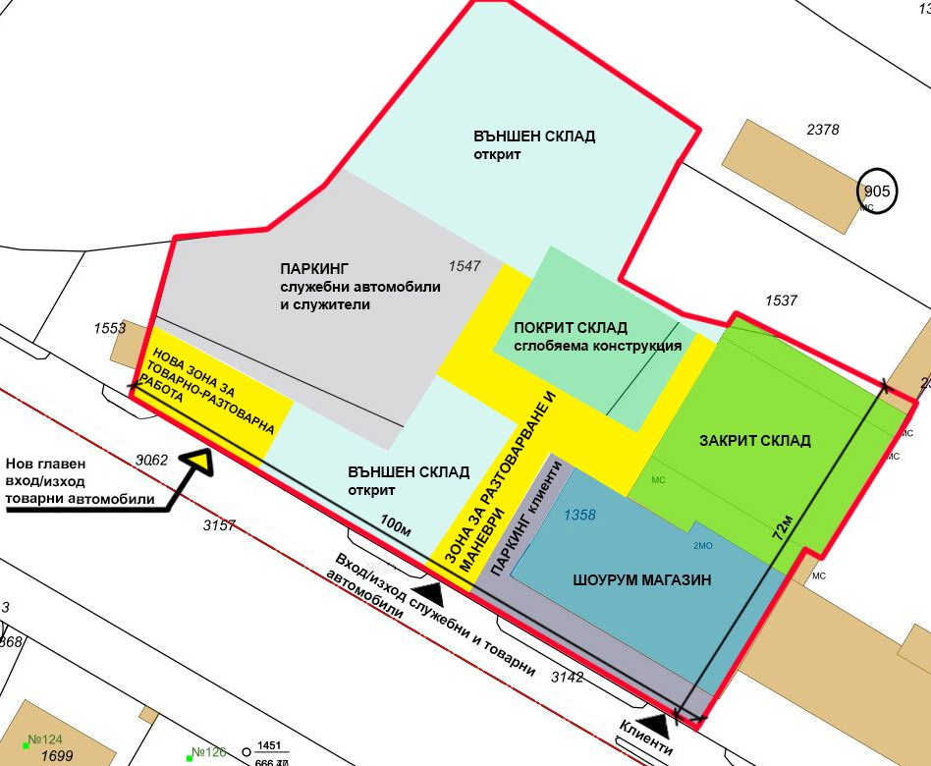
Първа мярка: разширяване на стопанската зона
•
Дългосрочно наемане на съседен свободен парцел
•
Обособяване на зона за разтоварване и
краткосрочно съхранение
•
Възможност за едновременно разтоварване
на два големи камиона
•
Остават проблеми с маршрутите и
вътрешната организация
3

Slide 4
Лийн-производство: Непрекъснато усъвършенстване с малки стъпки
Лийн инструменти: диагностика и организация
„Спагети диаграма“
5S
4

Slide 5
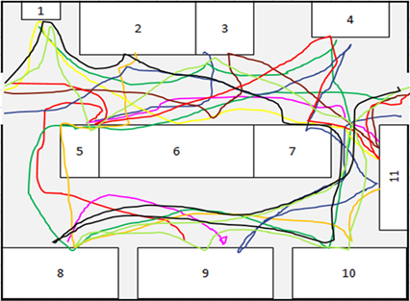
Лийн инструменти: диагностика и организация
„Спагети диаграма“
Визуализира маршрутите на хора и материали.
Разкрива излишно движение, транспорт и пресичания.
Измерва разстояния и време.
-Цветните линии показват движенията между работни зони.
-Многократните пресичания насочват към маршрути за оптимизация.
4

Slide 6
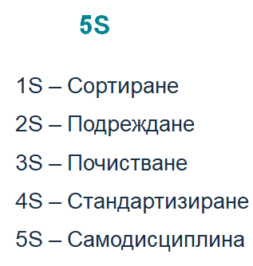
Внедряване на 5S в шоурума и складовете
•
Внедряване на 5S за двугодишен пробен период
•
Обучение на персонала
•
Шоурум: преподреждане, почистване и подмяна на експонати
•
Складове: основно почистване, сортиране и пренареждане
•
Изготвени и раздадени са стандарти за поддръжка
•
Ежедневното спазване на правилата ангажира целия колектив
7

Slide 7
Практическо изследване: три потока
Клиенти
Пристигане → шоурум → каса → склад → напускане
Стоки
Разтоварване → временен престой → склад→ заприходяване
Служители
Движение по работните места, отчетено по време и разстояние
6

Slide 8
Постигнати организационни резултати
≈ 1 час / ден
Преди → След
средно спестено работно време при разтоварване
Приоритет за всички служители
↓
1 мотокарист + 1 складов работник
•
Едновременно разтоварване на два големи камиона
•
По-удобна връзка с отдалечения склад
•
По-малко пресичане на маршрути и по-добро обслужване
8

Slide 9
Заключение
Комбинацията от пространствено разширяване и Лийн инструменти намалява организационните загуби
•
•
„Спагети диаграмата“ подпомага оптимизирането на движението
•
5S подобрява реда, работната среда и ангажираността на персонала
•
Устойчивостта зависи от ежедневното спазване на стандартите
Благодаря за вниманието!
9

